Slide 1
지역인재 육성을 위한
IaaS기반 JAVA 백엔드 개발자(자바, 스프링, AWS) 양성과정
010-8905-2143
dhehdtn32@naver.com
오동수

Slide 2
미니 프로젝트 포트폴리오
Store
쇼핑몰 프로그램

Slide 3
목차
1. 프로젝트 기획의도
2. 프로젝트 개요
3. 프로젝트 화면설명
4. 질의응답

Slide 4
프로젝트 기획의도
1. 기획의도
2. 서비스 개요

Slide 5
기획의도
전체 제품 목록 중
원하는 제품을 선택 후
결제할 수 있는 프로그램

Slide 6
서비스 개요
메인화면
제품목록
상세정보
회원가입
일반사용자
로그인
제품목록
상세정보
장바구니
배송정보
제품등록
주문정보
로그인
관리자
로그인
제품수정
주문완료
회원탈퇴
제품삭제
로그아웃
회원편집
회원수정

Slide 7
프로젝트 개요
1. 개발환경
2. ER 다이어그램
2. 테이블 명세서

Slide 8
개발환경
운영체제 | Window10
IDE | Eclipse
웹 서버 | Apache Tomcat 9.0.64
데이터베이스 | MySQL Server 8.0.37
Language | Java15

Slide 9
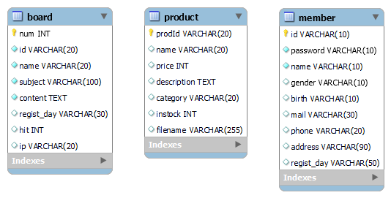
ER 다이어그램

Slide 10
테이블 명세서
Table Name |  | board | Table Comment |  | 게시판
No | Column Name | Column Comment | Data Type | PK/FK | Null | Note
1 | num | 글번호 | INT | PK | N | AI
2 | id | 작성자 아이디 | VARCHAR(20) |  | N
3 | name | 작성자 이름 | VARCHAR(20) |  | N
4 | subject | 제목 | VARCHAR(100) |  | N
5 | content | 내용 | TEXT |  | N
6 | regist_day | 작성일 | VARCHAR(30)
7 | hit | 조회수 | INT
8 | ip | 작성 ip | VARCHAR(20)

Slide 11
테이블 명세서
Table Name |  | product | Table Comment |  | 제품
No | Column Name | Column Comment | Data Type | PK/FK | Null | Note
1 | prodId | 제품번호 | VARCHAR(20) | PK | N
2 | name | 제품명 | VARCHAR(20)
3 | price | 가격 | INT
4 | description | 상세설명 | TEXT
5 | category | 분류 | VARCHAR(20)
6 | instock | 재고 수 | INT
7 | filename | 첨부파일명 | VARCHAR(255)

Slide 12
테이블 명세서
Table Name |  | member | Table Comment |  | 사용자
No | Column Name | Column Comment | Data Type | PK/FK | Null | Note
1 | id | 아이디 | VARCHAR(10) | PK | N | AI
2 | password | 비밀번호 | VARCHAR(10) |  | N
3 | name | 이름 | VARCHAR(10) |  | N
4 | gender | 성별 | VARCHAR(10)
5 | birth | 생년월일 | VARCHAR(10)
6 | mail | 이메일 주소 | VARCHAR(30)
7 | phone | 휴대폰 번호 | VARCHAR(20)
8 | address | 주소 | VARCHAR(90)
9 | regist_day | 가입일 | VARCHAR(50)

Slide 13
프로젝트 화면설명
1. 화면설명
2. 프로젝트 시연

Slide 14
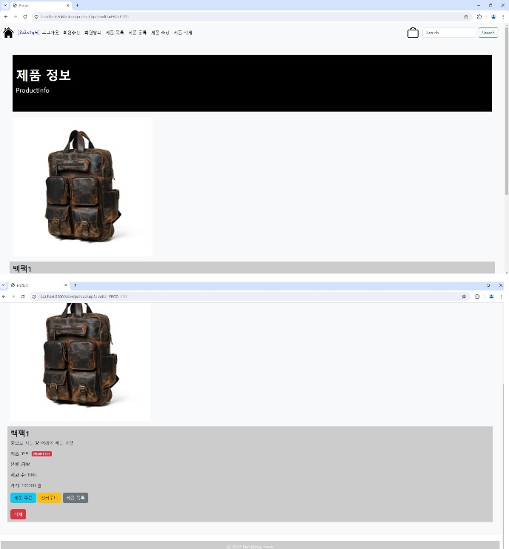
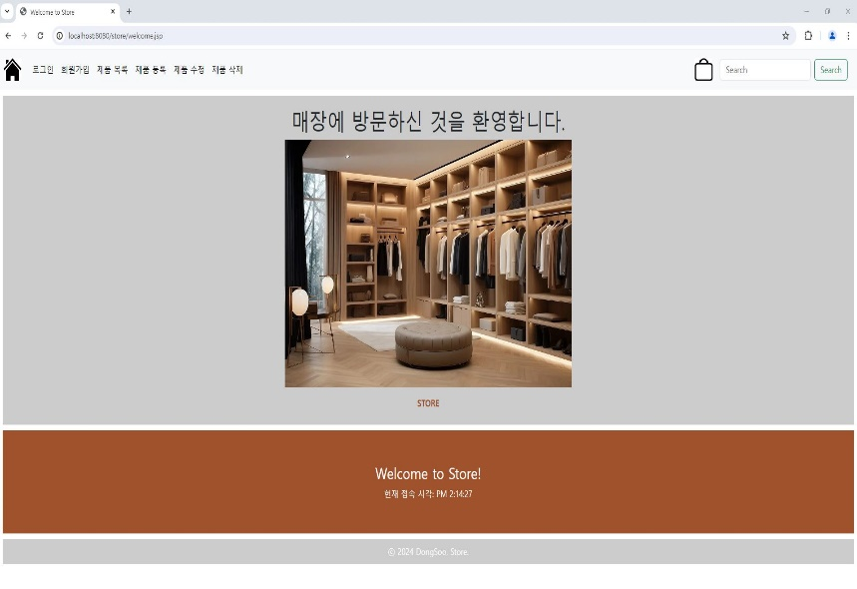
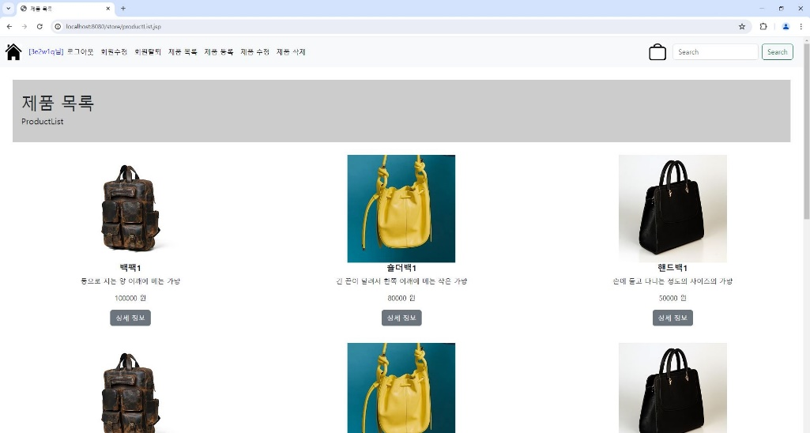
화면설명
상세정보
메인화면
제품목록

Slide 15
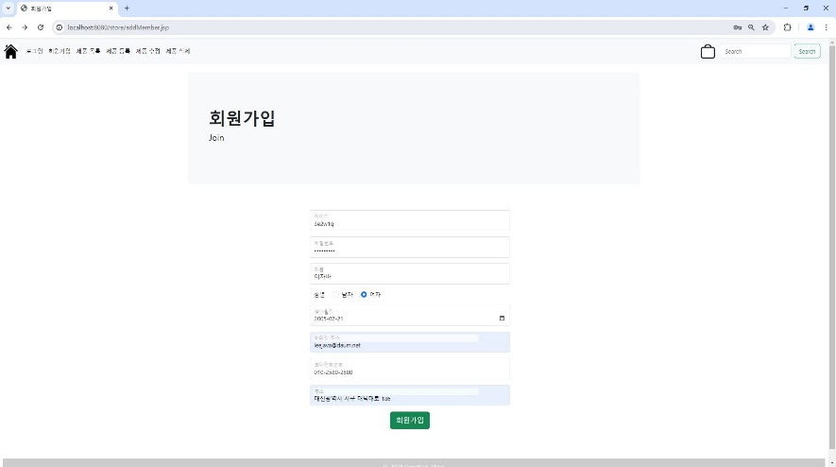
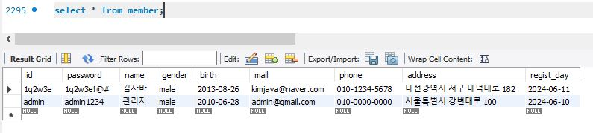
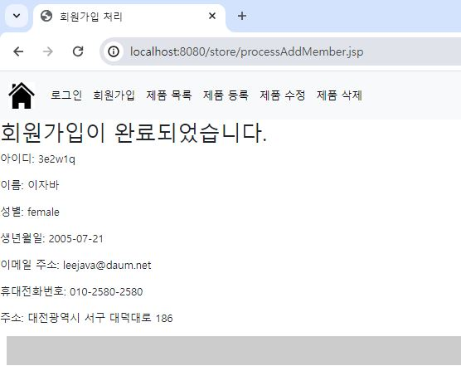
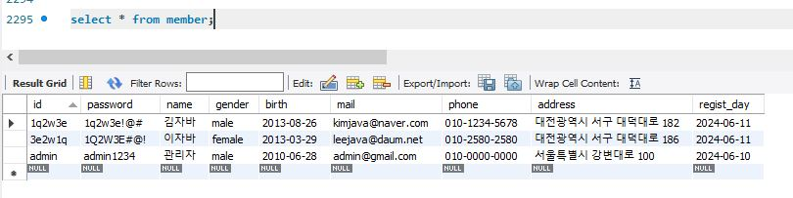
화면설명
회원가입
회원가입 완료

Slide 16

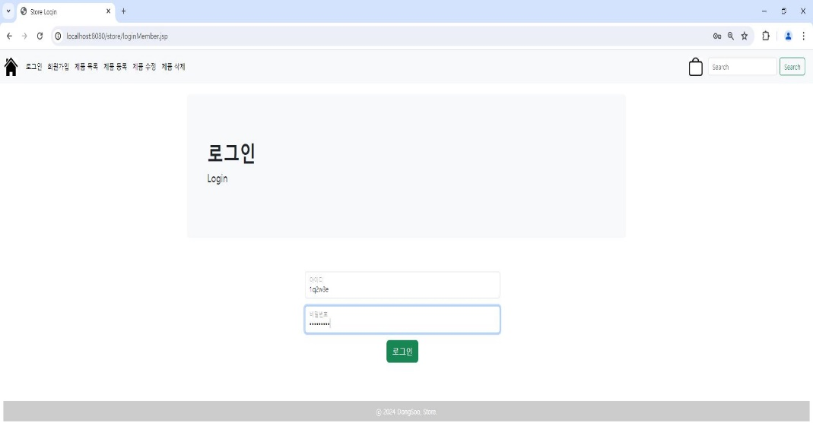
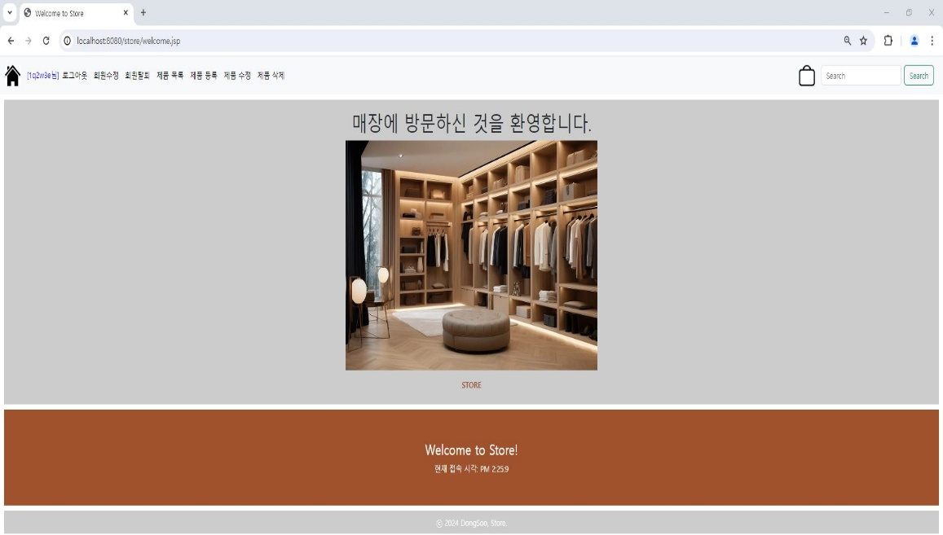
화면설명
로그아웃
로그인
로그인 후
메인화면

Slide 17
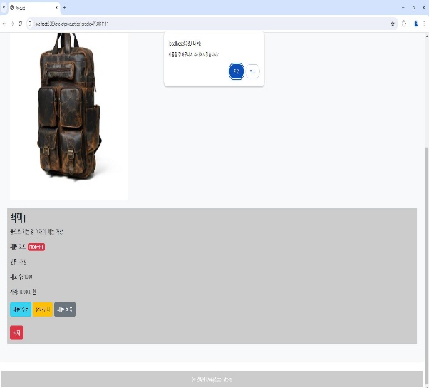
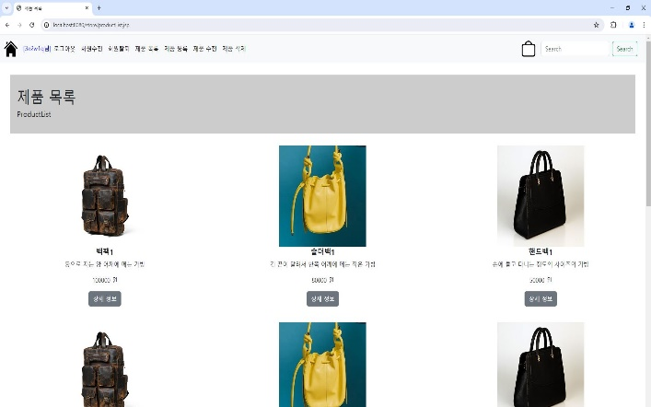
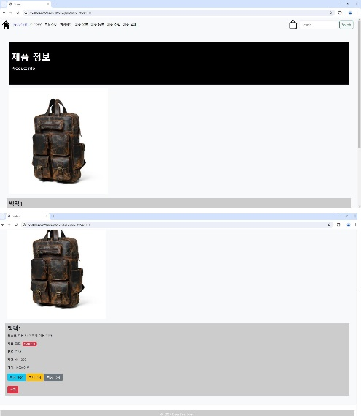
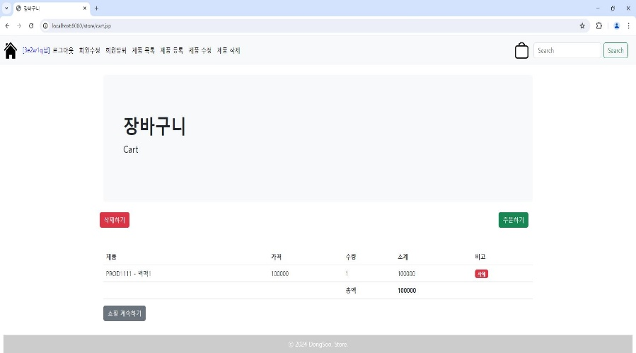
화면설명
장바구니 추가
제품목록
장바구니
상세정보

Slide 18
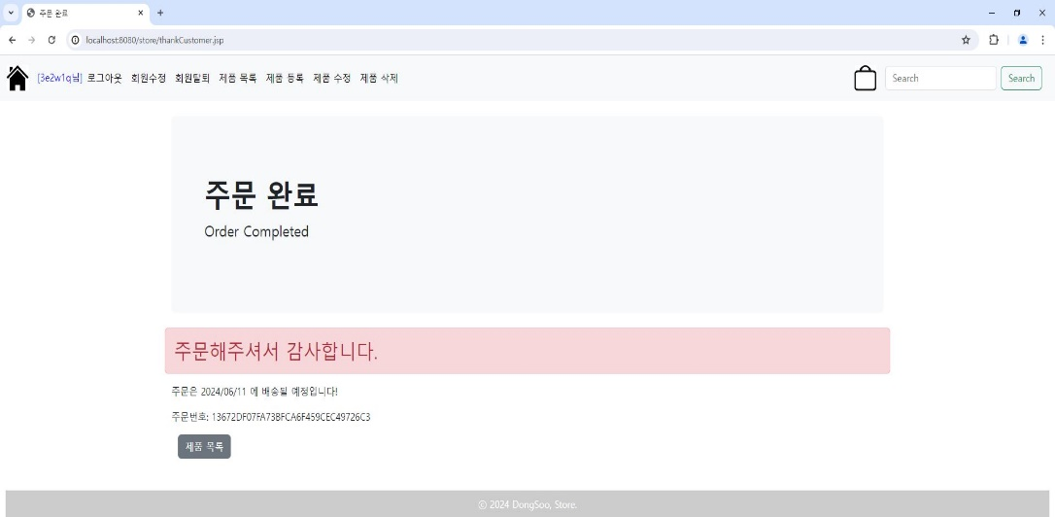
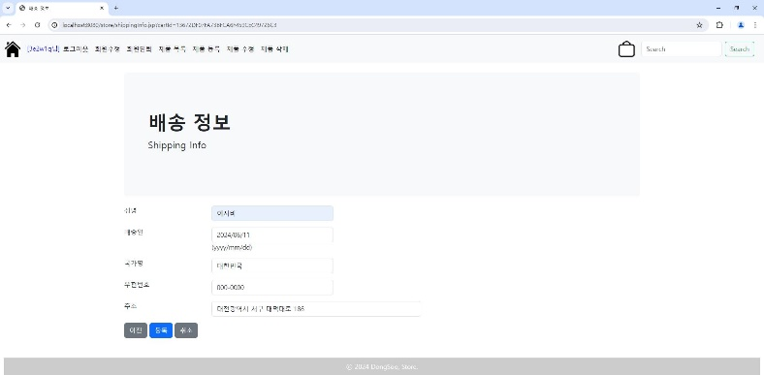
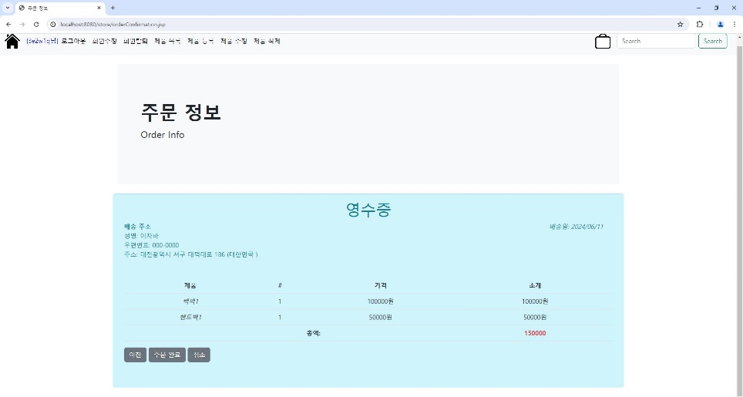
화면설명
주문완료
배송정보
주문정보

Slide 19
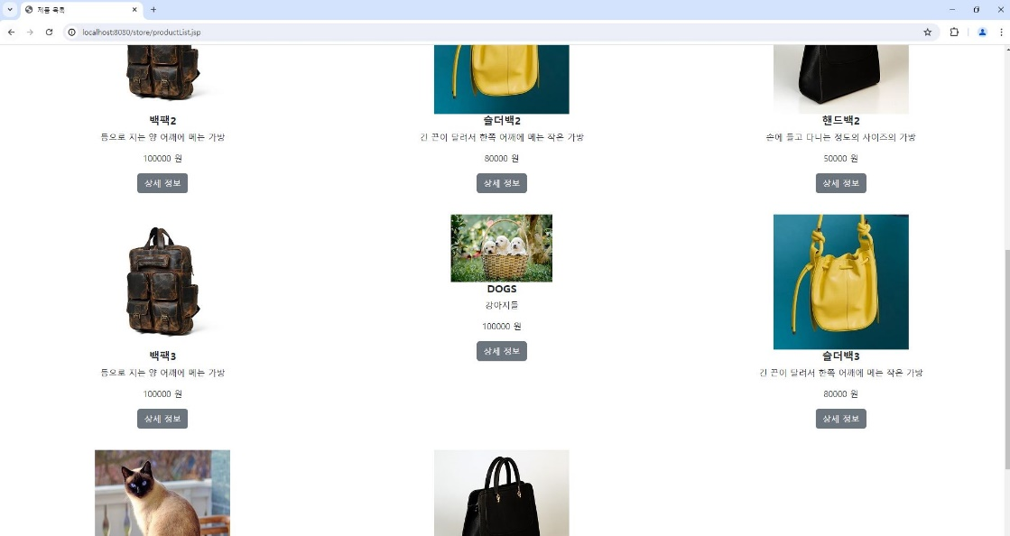
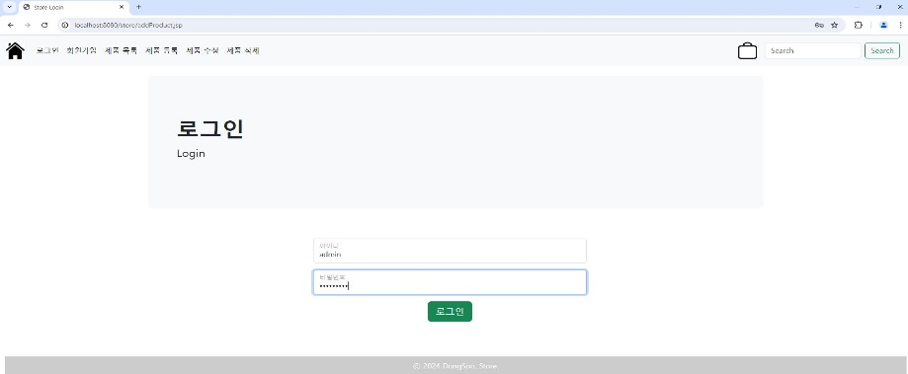
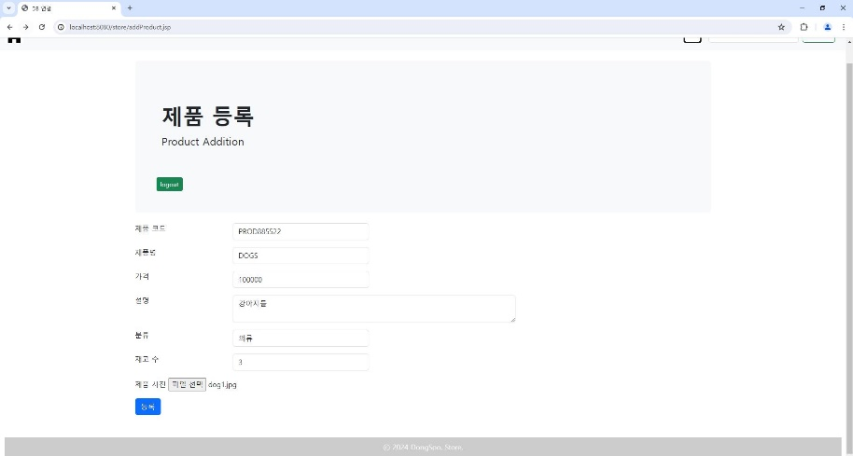
화면설명
관리자
로그인
제품등록
완료
제품등록

Slide 20
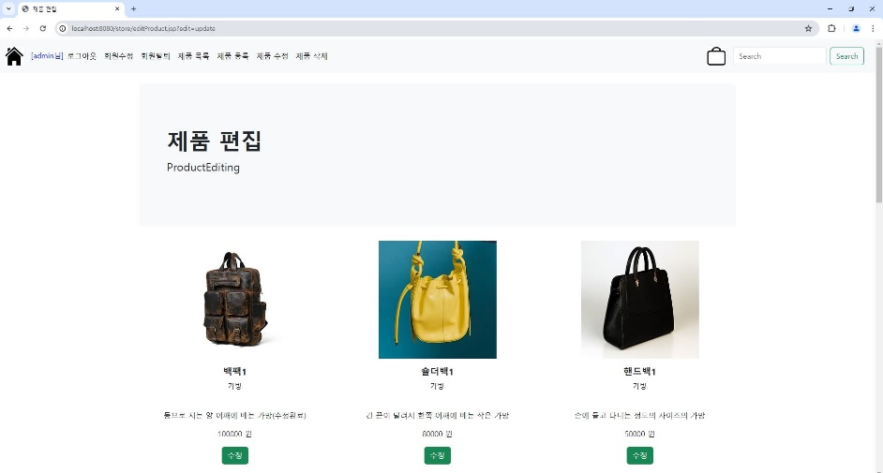
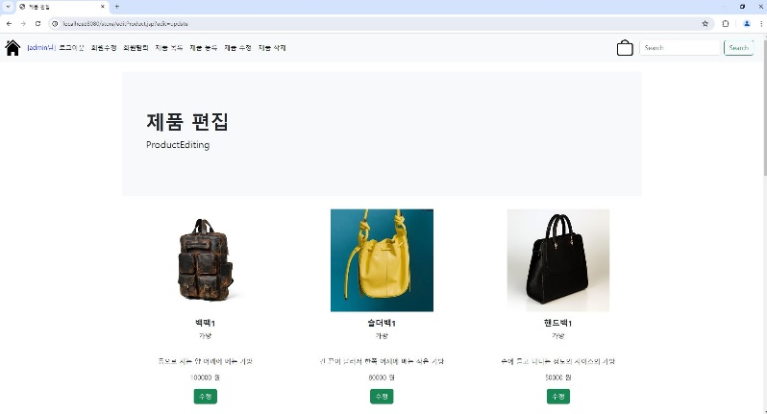
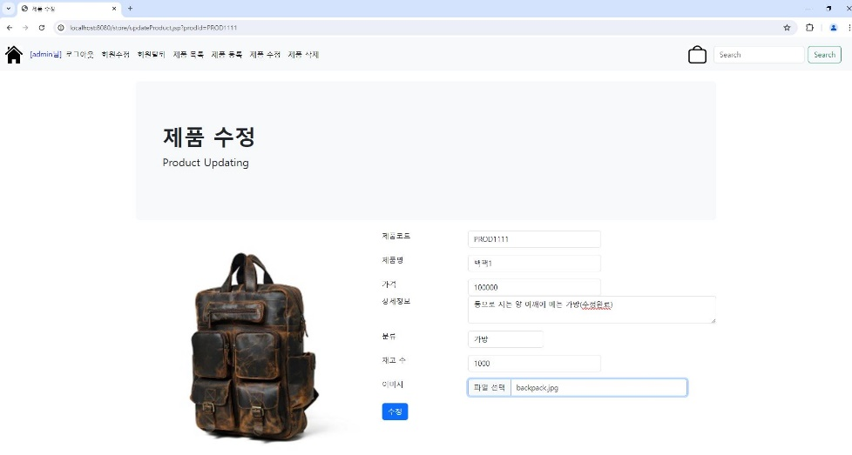
화면설명
제품수정 후
제품수정 전
제품수정 중

Slide 21
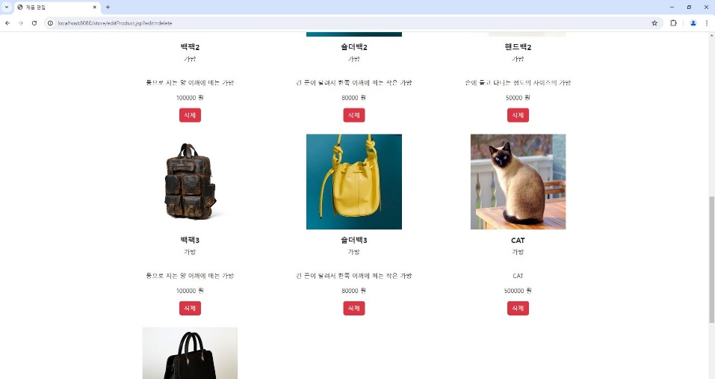
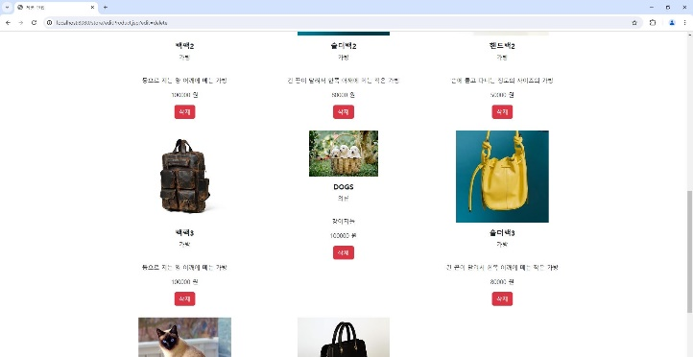
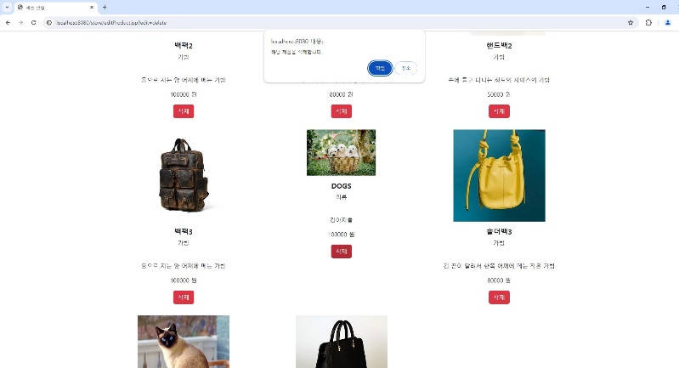
화면설명
제품삭제 후
제품삭제 전
제품삭제 중

Slide 22
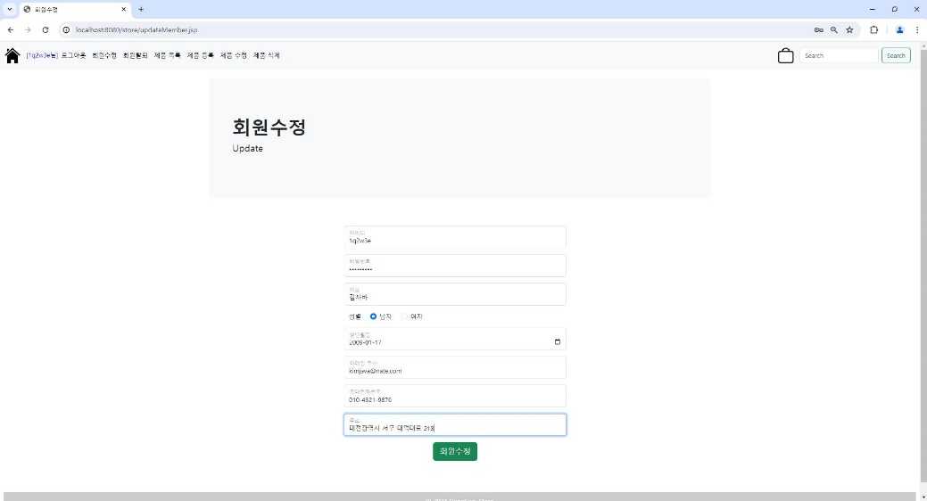
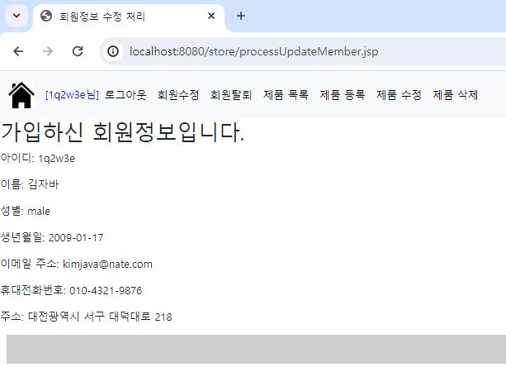
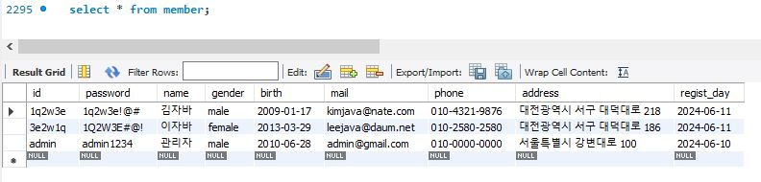
화면설명
회원수정 완료
회원수정

Slide 23
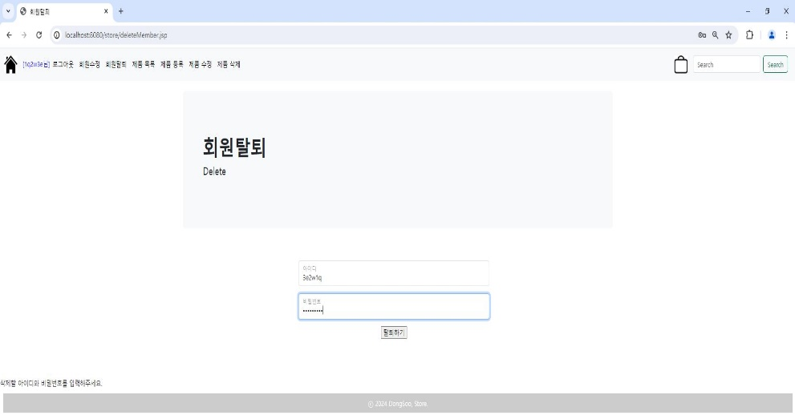
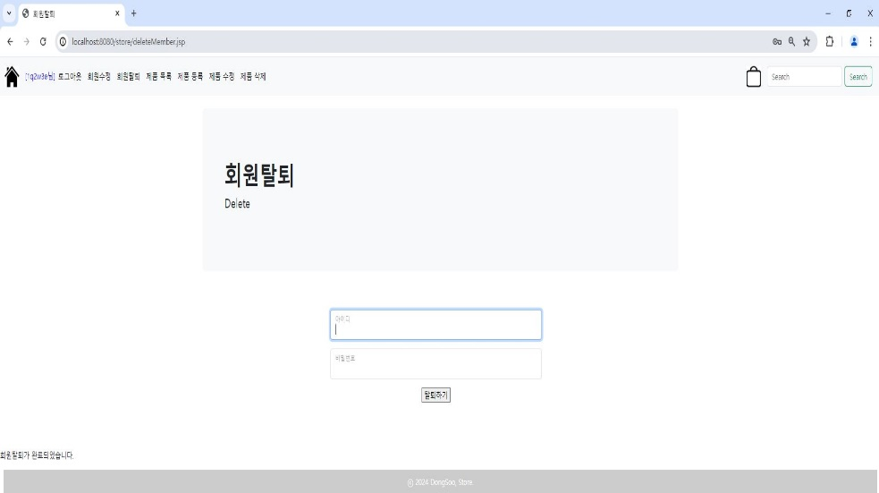
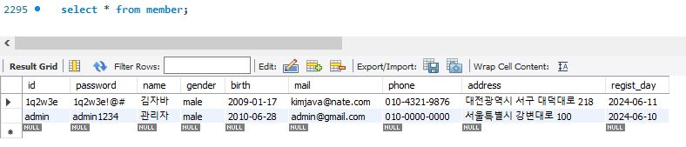
화면설명
회원탈퇴
회원탈퇴 완료

Slide 24
프로젝트 시연

Slide 25
질의응답

Slide 26
감사합니다.

